Slide 1

Frameworks Modernos en Desarrollo Web
Por Jose Manuel Callecusi

Slide 2


Introducción: La Evolución del Desarrollo Web
El desarrollo web ha transitado de sitios estáticos a aplicaciones interactivas y complejas. Para manejar esta complejidad, los Frameworks se han consolidado como un estándar industrial, optimizando la eficiencia, seguridad y organización del desarrollo.
Este trabajo analiza dos herramientas clave: Laravel (Backend) y Angular (Frontend), detallando sus arquitecturas, funcionamiento y diferencias esenciales.

Slide 3

Investigación de Frameworks: Backend y Frontend
Laravel para el lado del servidor y Angular para el lado del cliente.
Laravel: El Backend Robusto
Un framework de PHP de código abierto, reconocido por su sintaxis elegante y expresiva, que simplifica tareas de desarrollo web y sigue el patrón Modelo-Vista-Controlador (MVC).
Angular: El Frontend Dinámico
Una plataforma y framework desarrollado por Google, ideal para construir Aplicaciones de Una Sola Página (SPA) utilizando HTML y TypeScript, ofreciendo una experiencia de usuario fluida.

Slide 4
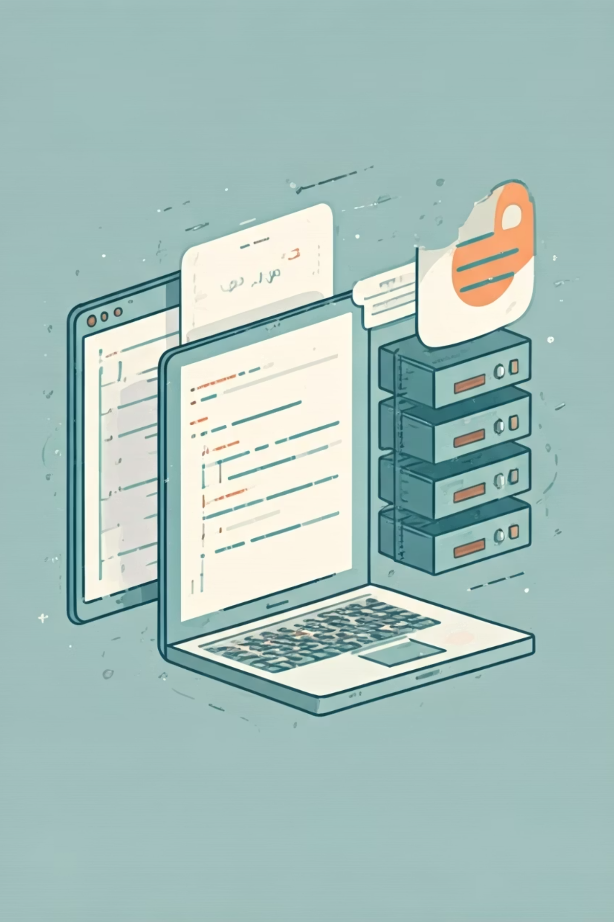
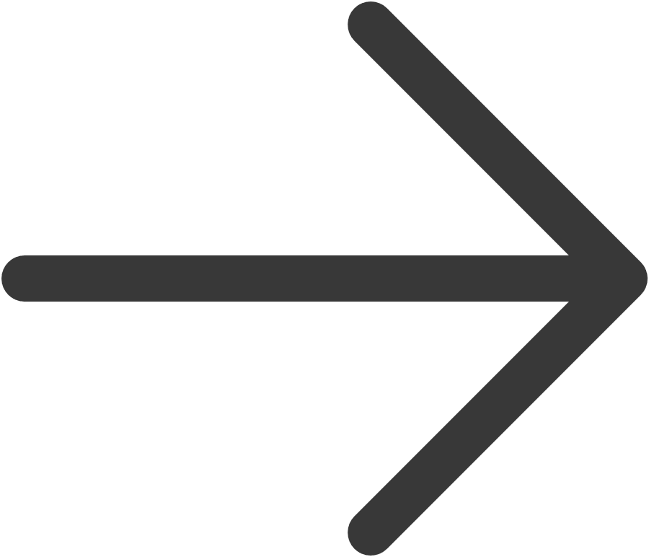
Laravel: Características Clave para el Backend
Laravel, creado por Taylor Otwell, busca hacer el desarrollo "agradable y creativo". Sus principales características son:
Eloquent ORM
Permite interactuar con la base de datos usando objetos PHP, simplificando consultas SQL. User::all() es un ejemplo de su potencia.
Motor de Plantillas Blade
Un sistema ligero y potente para mezclar HTML y lógica PHP, facilitando la creación de vistas dinámicas.
Artisan Console
Automatiza tareas repetitivas mediante línea de comandos (ej. creación de controladores, modelos).
Seguridad Integrada
Protección automática contra inyecciones SQL, XSS y CSRF, asegurando la aplicación desde el inicio.

Slide 5
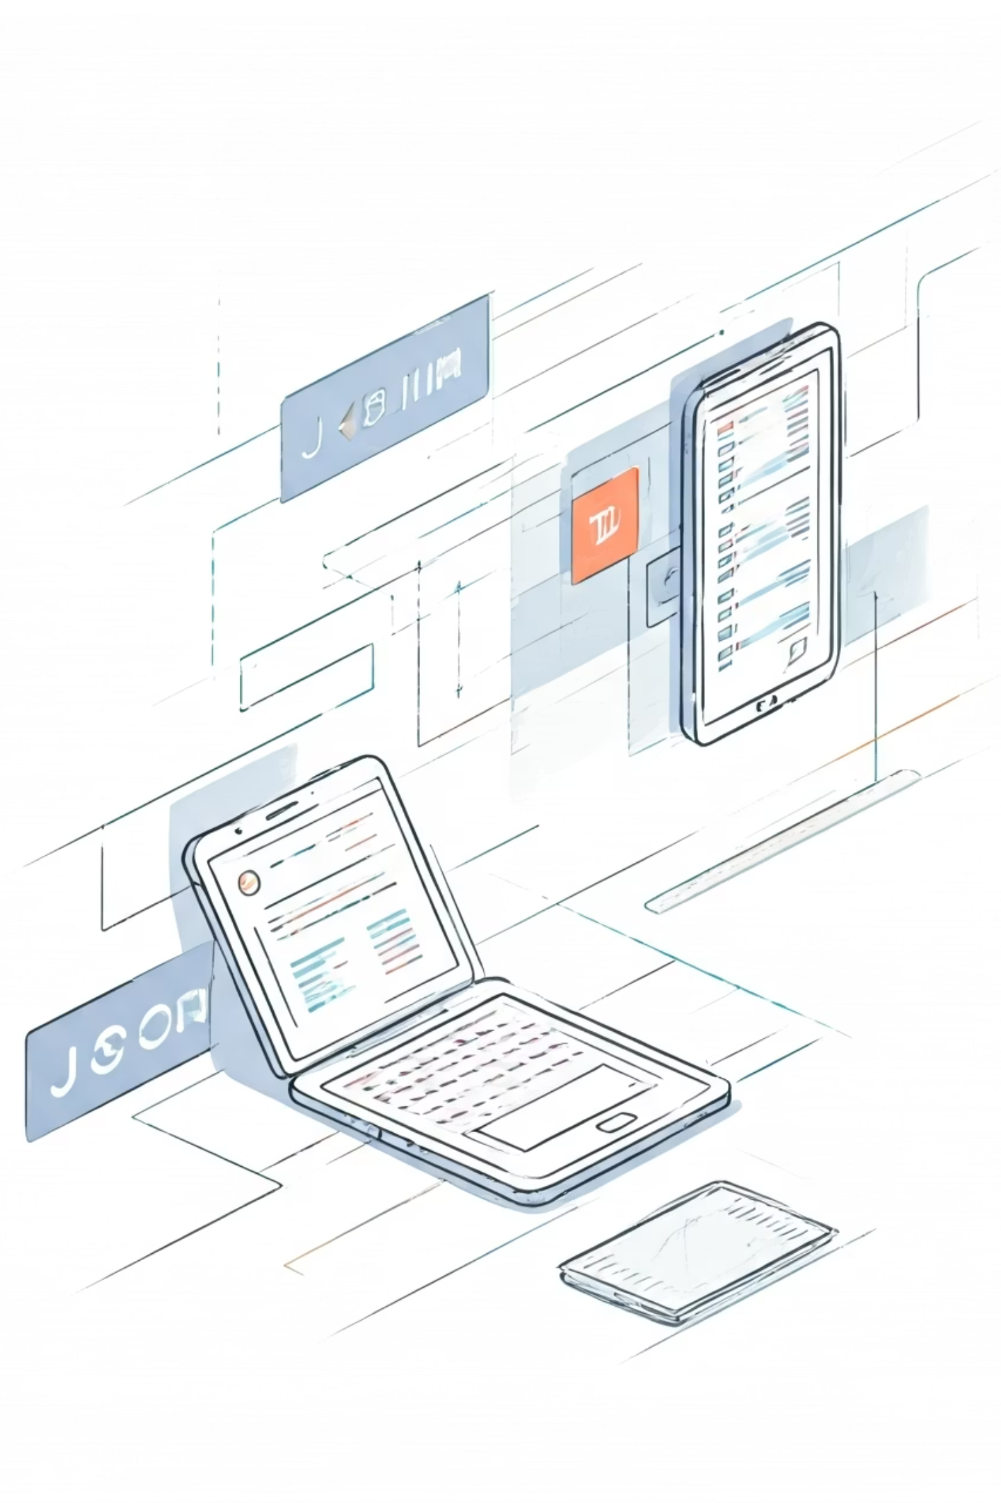
Aplicación de Laravel en el Desarrollo Web
En entornos profesionales, Laravel se utiliza para construir la API. Se encarga de la lógica y los datos:
Recibir peticiones del cliente.
Validar permisos de usuario.
Consultar y manipular la base de datos.
Devolver información en formato JSON para el Frontend.
Su foco no son los aspectos visuales, sino la robustez y funcionalidad del lado del servidor.

Slide 6
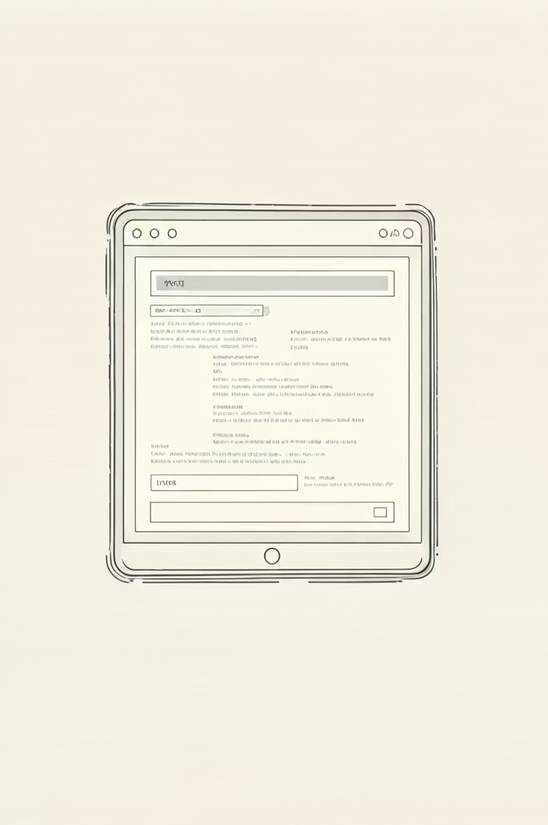
Angular: La Plataforma de Google para el Frontend
Angular es una solución completa para construir Single Page Applications (SPA) usando HTML y TypeScript. Es mantenido por Google y se destaca por:
01
Uso de TypeScript
Un superconjunto de JavaScript que añade tipado estático, permitiendo detectar errores en tiempo de desarrollo y mejorando la calidad del código.
02
Arquitectura Basada en Componentes
La aplicación se divide en piezas reutilizables que encapsulan lógica, vista y estilo (ej. HeaderComponent, ProductListComponent).
03
Two-Way Data Binding
Sincronización automática entre el Modelo (TypeScript) y la Vista (HTML), actualizando instantáneamente los datos en ambas direcciones.
04
Inyección de Dependencias
Patrón de diseño que promueve la modularidad, facilidad de prueba y gestión eficiente de servicios en la aplicación.

Slide 7
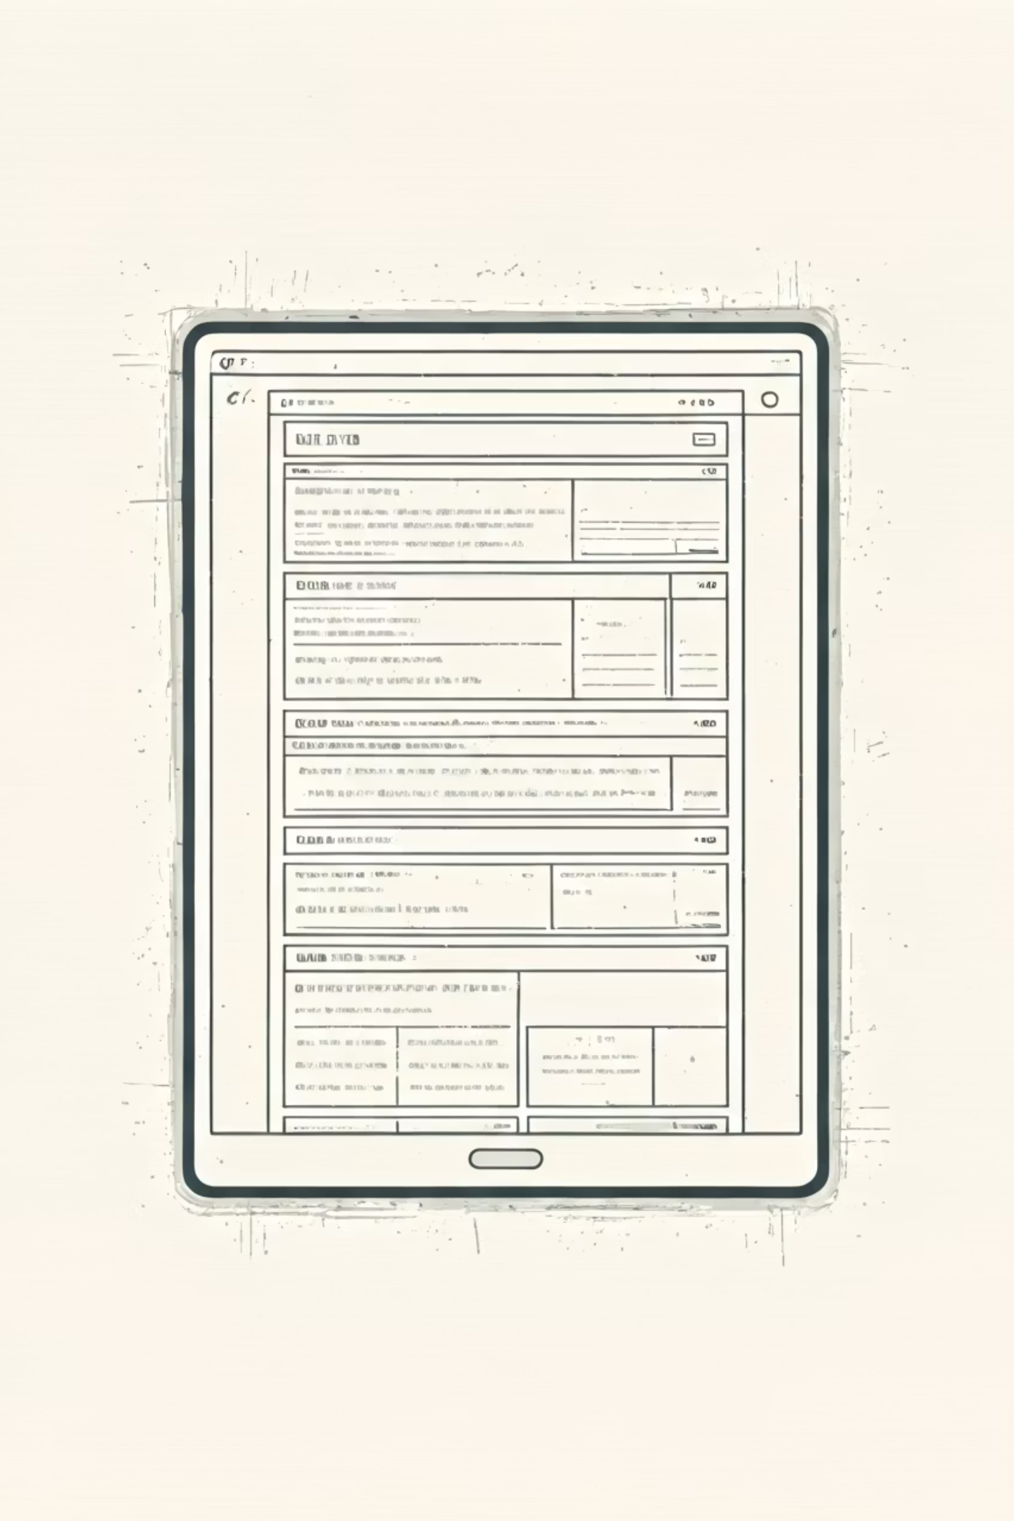
Aplicación de Angular en el Desarrollo Web
Angular es ideal para crear SPAs que ofrecen una experiencia de usuario rápida y fluida. A diferencia de las webs tradicionales, las SPAs cargan la página una sola vez y actualizan dinámicamente solo las partes necesarias.
Carga inicial mínima: El servidor envía un ligero index.html y los scripts JavaScript.
Renderizado dinámico: Angular controla el DOM y renderiza componentes según la URL.
Navegación sin recarga: El usuario cambia de sección sin recargar la página completa, mejorando la velocidad y reduciendo el consumo de ancho de banda.

Slide 8
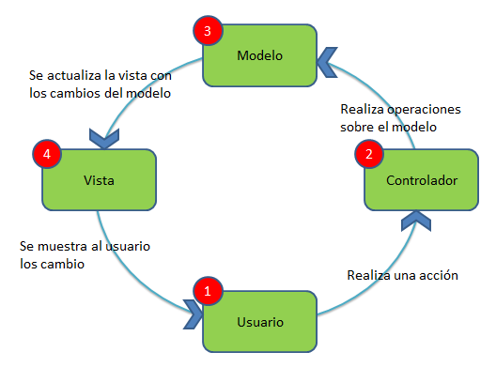
Diseño y Funcionamiento: Laravel (MVC)
Laravel se basa en el patrón Modelo-Vista-Controlador (MVC) para la separación de responsabilidades:
Modelo: Gestiona datos y lógica de negocio, interactuando con la base de datos (ej. User para tabla users).
Vista: La capa de presentación que el usuario ve, construida con el motor de plantillas Blade.
Controlador: Actúa como intermediario, procesando peticiones, interactuando con el Modelo y seleccionando la Vista adecuada.
Su funcionamiento es lineal, ejecutándose en el servidor con cada solicitud.

Slide 9


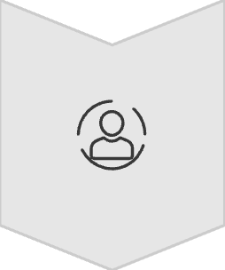
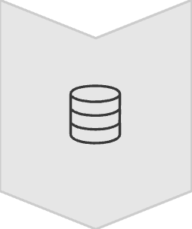

Ciclo de Vida de una Petición en Laravel
1. Entrada (Request)
El usuario accede a una URL, iniciando la petición al servidor.
2. Enrutamiento (Routes)
Laravel intercepta la URL y la dirige al Controlador correspondiente (ej. web.php, api.php).
3. Procesamiento
El Controlador ejecuta la lógica necesaria para manejar la petición (ej. "Buscar alumno con ID 5").
4. Consulta de Datos
El Controlador invoca al Modelo para obtener la información relevante de la Base de Datos.
5. Respuesta (Response)
El Controlador inyecta los datos en una Vista y envía el HTML final al navegador del usuario.

Slide 10

Diseño y Funcionamiento: Angular (Basado en Componentes)
Angular emplea una arquitectura Basada en Componentes, donde la aplicación es un árbol anidado. Los elementos clave son:
Módulos (NgModules): Contenedores que agrupan componentes, directivas y servicios relacionados (ej. AppModule).
Componentes: Unidades de construcción con lógica (.ts), plantilla (.html) y estilos (.css).
Servicios: Contienen lógica no visual (ej. petición a servidor) para reutilización y modularidad.
El funcionamiento es 100% en el navegador del cliente, con carga inicial mínima y renderizado dinámico sin recargas de página, ofreciendo una experiencia fluida.

